Slide 1
DAVIDOVO VRIJEME: PRVI KRALJEVI

Slide 2
SUCI
bili su hrabri vođe i osloboditelji izraelskog naroda tijekom više od 150 godina izraelske povijesti (između 1200 i 1040. g. pr. Kr.)
bili su Božji izabranici, od Boga postavljeni za vođe naroda, da ga brane od poganskih naroda koji su ugrožavali njihovu slobodu

Slide 3
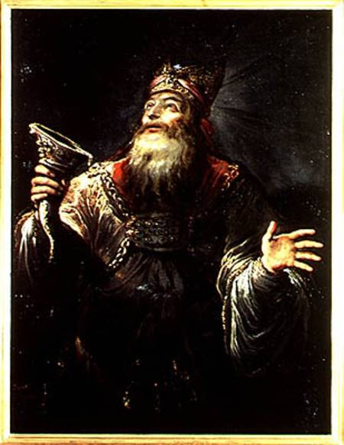
SAMUEL

Slide 4
SAMUEL
posljednji i najveći od svih sudaca
pomazao je prvoga kralja
Hrabro je vodio Izraelce u ratu protiv Filistejaca i stalno ih opominjao da se odvrate od štovanja poganskih božanstava te da budu vjerni svom pravom Bogu

Slide 5
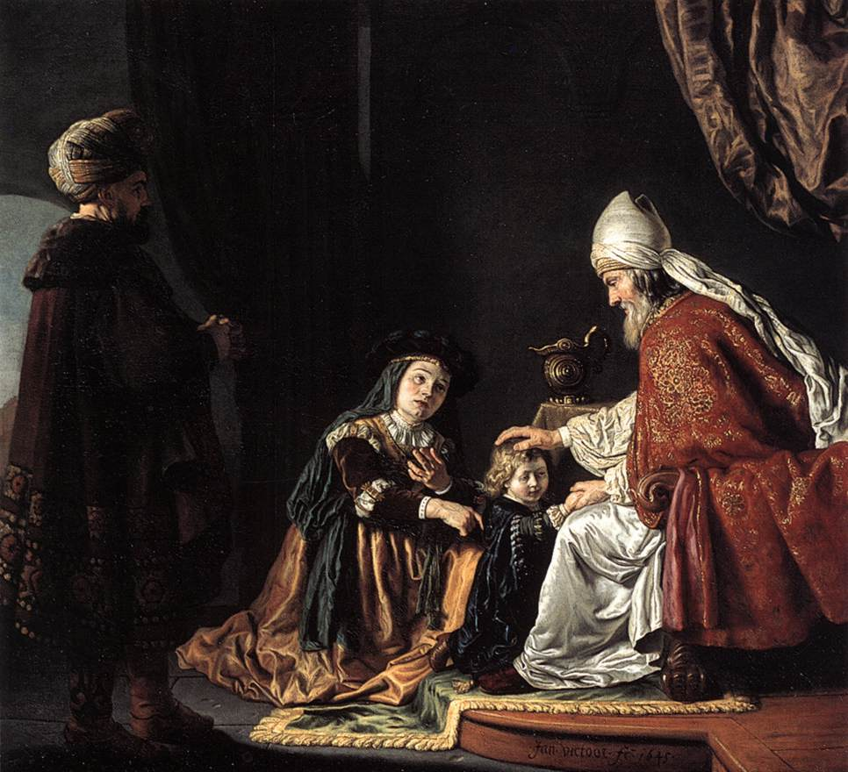
Pomazanje Šaula

Slide 6
ŠAUL
iz Benjaminova plemena
stvorio je jaku vojsku i vrlo uspješno se borio protiv Filistejaca, Amonaca i ostalih okolnih naroda
U početku je bio vjeran Bogu ali su ga slava i moć promijenile te se više nije obazirao na Božje opomene, stoga je Bog poslao Samuela da pomaže novoga kralja

Slide 7
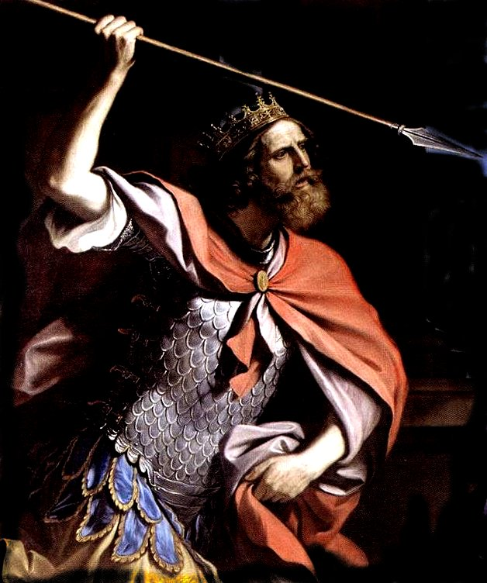
ŠAUL

